Slide 1
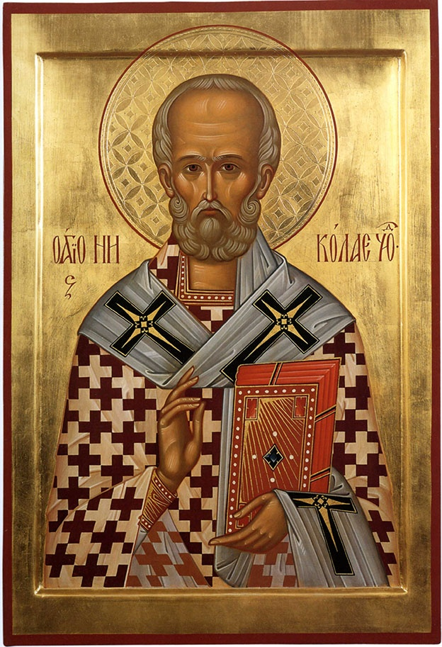
«Жил на свете Человек…
Святитель
Николай
Чудотворец».
Автор: Соболев Никита,
ученик 5б класса
Руководитель: Галимович С.В.

Slide 2
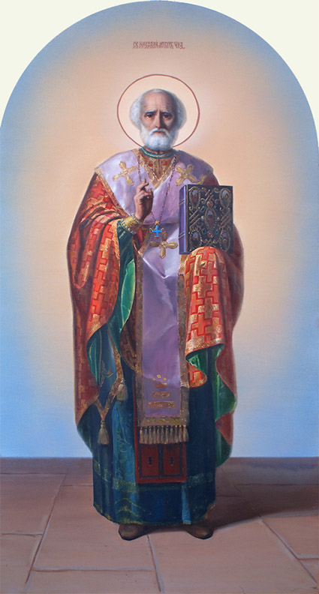
Святитель Николай, архиепископ Мир Ликийских, великий угодник Божий и Чудотворец, глубоко чтим всем христианским миром и особенно у нас в России: почти в каждом русском городе есть Никольский храм и в каждом селе - благодатные иконы святителя Николая.

Slide 3
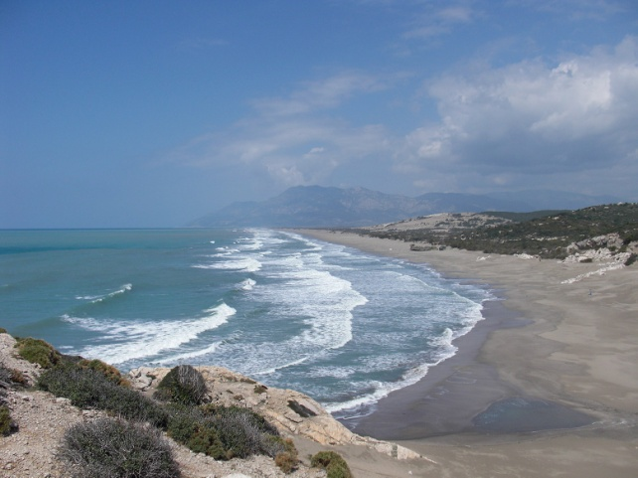
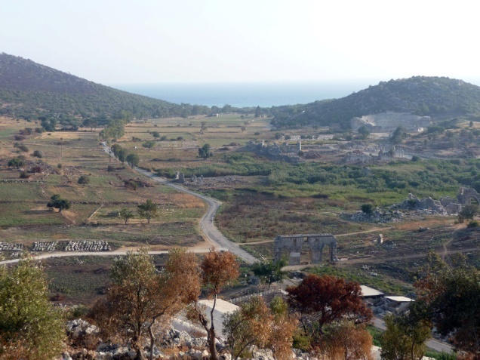
Он родился в городе Патаре, Ликийской области (на южном побережье Малоазийского полуострова), был единственным сыном благочестивых родителей Феофана и Нонны, давших обет посвятить его Богу.
Окрестности города Патары
Вид руин древнего г. Патары
(Анталия, Турция)

Slide 4
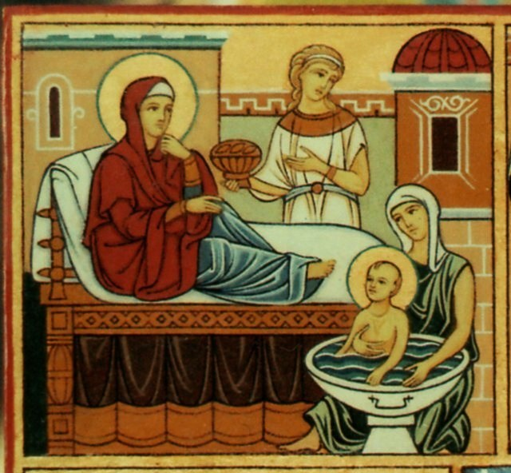
Плод долгих молитв к Господу бездетных родителей, младенец Николай, со дня рождения своего явил людям свет будущей своей славы великого чудотворца. Мать его, Нонна, после родов сразу исцелилась от болезни.
Рождение Николая.

Slide 5
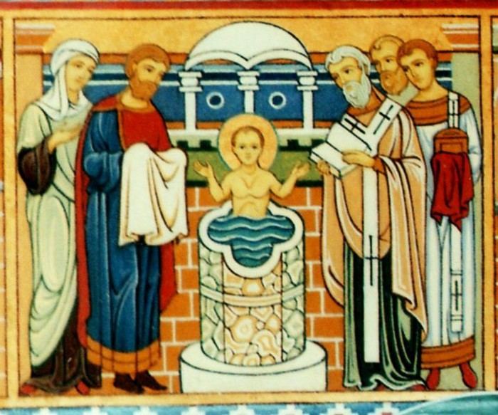
Новорожденный младенец еще в купели крещения простоял на ногах три часа, никем не поддерживаемый, воздавая этим честь Пресвятой Троице.
Крещение Николая

Slide 6
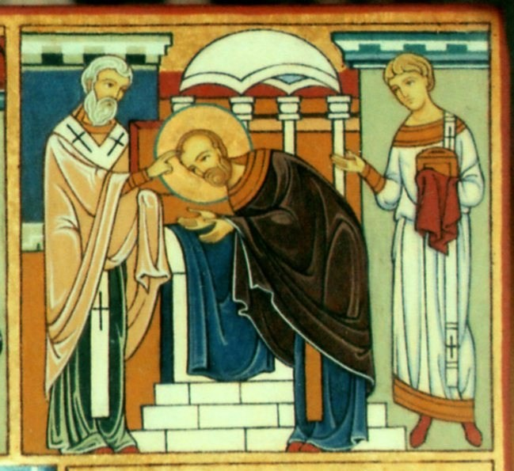
Подрастая, он все более устремлялся к Богу, подолгу проводя время в молитве.
Св. Николай пребывал еще в юношеском возрасте, когда его дядя, епископ Патарский, возвел его в сан священника.
Поставление Николая
во пресвитера.

Slide 7
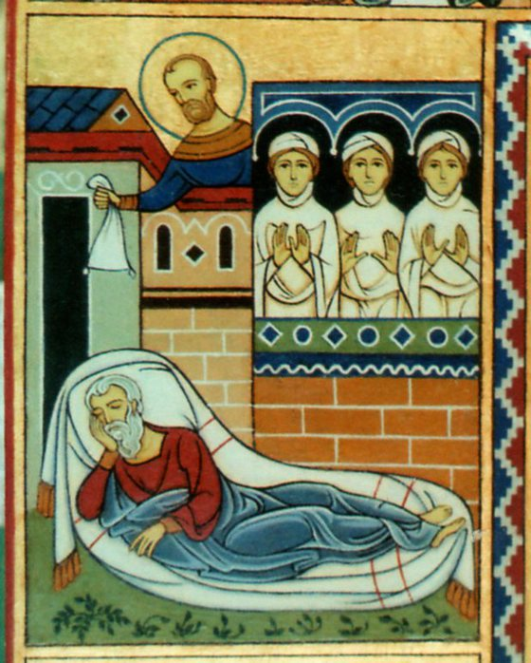
По смерти своих родителей он раздал все свое имение бедным. Некто богатый городской житель, имевший трех взрослых дочерей, впал в крайнюю нищету и для своего обеспечения замышлял отдать их в беззаконный брак. Узнав об этом, св. Николай спас его, помог устроить его дочерей, три раза тайно бросая в окно по кошельку золота.
Святой Николай спасает от
нищеты и позора трёх
отроковиц и их отца

Slide 8
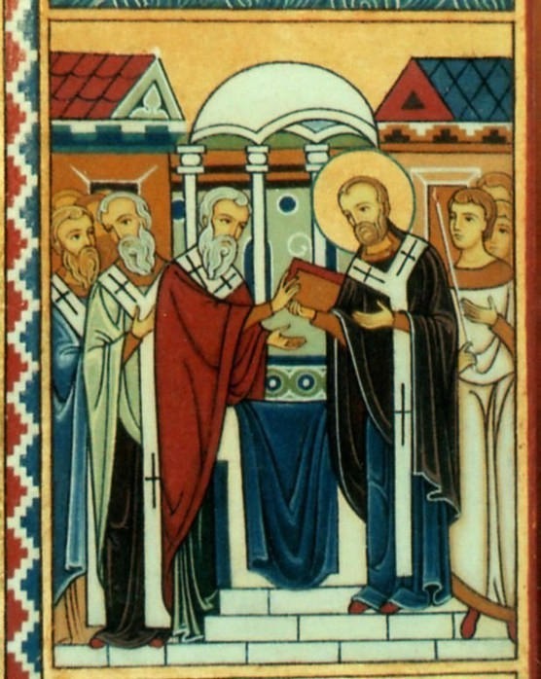
Молитва была услышана: старшему из них Господь открыл, что надо посвятить во епископа человека по имени Николай, который первым придет утром в храм. Так святой Николай, по воле Божией, стал первосвятителем Ликийской Церкви.
Рукоположение во
архиепископа
Мирликийского.

Slide 9
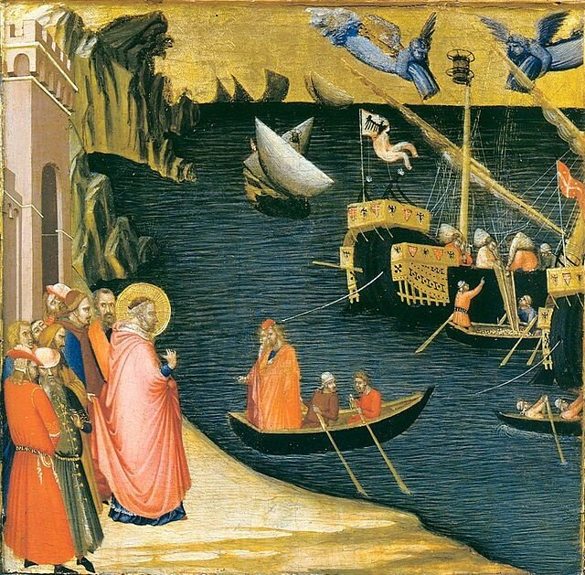
Спасение жителей Ликии от голода, когда святитель явился во сне купцу, вложил ему в руку три золотые монеты, попросил плыть в Миры и привезти туда зерно. Проснувшись утром, купец обнаружил в своей руке монеты, он понял, что сон был вещим и немедленно отправился выполнять повеления чудотворца.

Slide 10
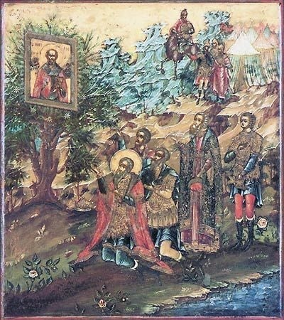
Князь Дмитрий Донской собрал войско для борьбы на Куликовом поле, для борьбы с монголо – татарами, когда Дмитрий прилёг отдохнуть, задремал и увидел сон. «Он стоит на холме, любуясь окружающим лесом. Как вдруг в листве мелькает лик святого. Дмитрий подходит поближе, раздвигает ветви и не верит своим глазам. Перед ним икона Николая Чудотворца. Дмитрий опускается перед ним на колени и долго молится о предстоящей победе».

Slide 11
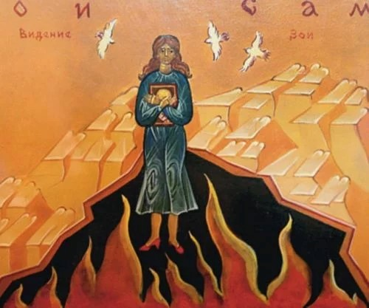
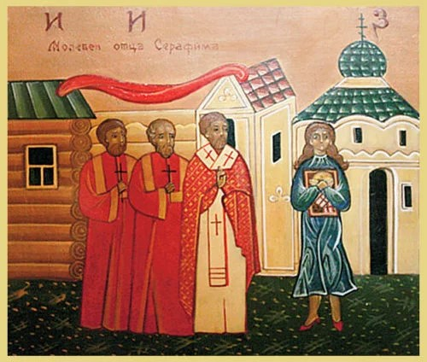
Стояние Зои: изображен молебен, после которого у Зои удалось взять из рук икону
Видение Зои во время стояния: современный иконописный сюжет

Slide 12
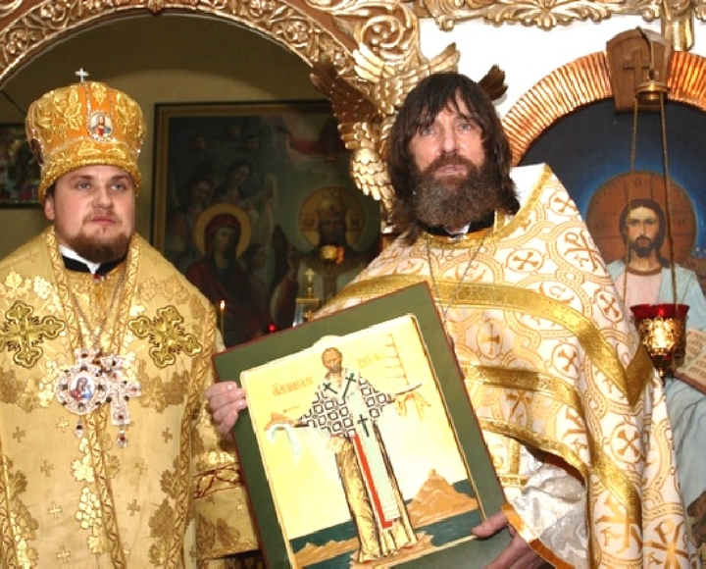
Федор Конюхов стал священником

Slide 13
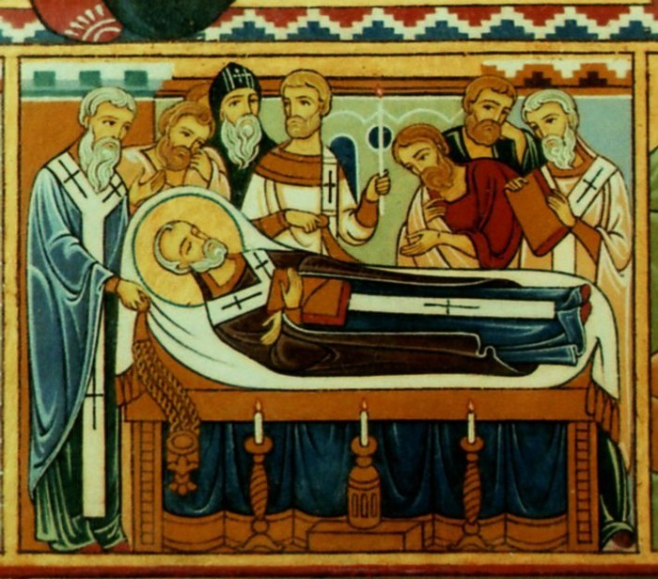
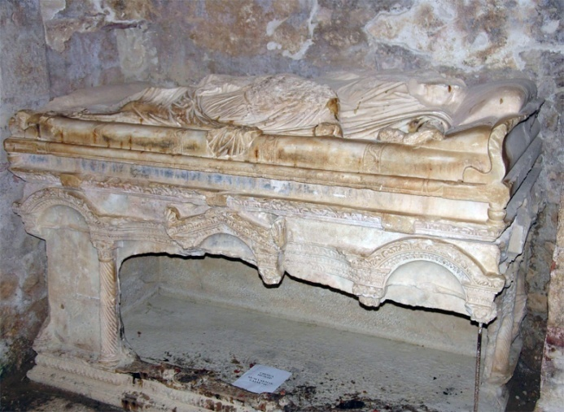
Святитель Николай окончил свой земной путь в Мирах и был погребен там в кафедральном соборе. В течение веков слава о его чудесах широко распространилась, и место, где покоились его святые останки, стало центром паломничества для христиан.
Кончина святителя Николая
Расколотая мраморная гробница
Святителя Николая
в Мирах Ликийских

Slide 14
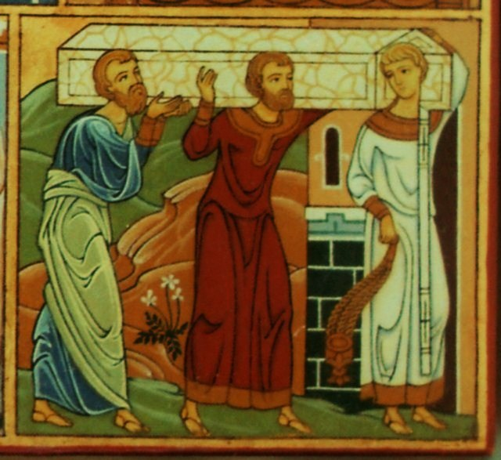
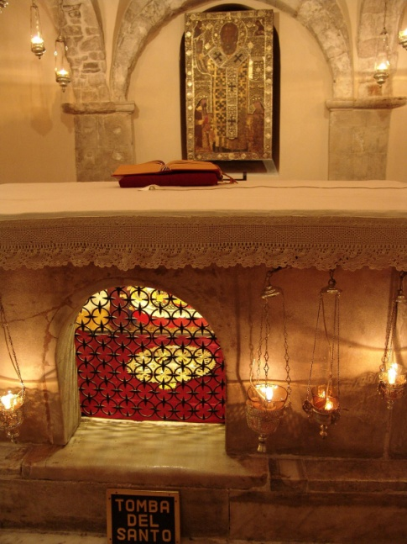
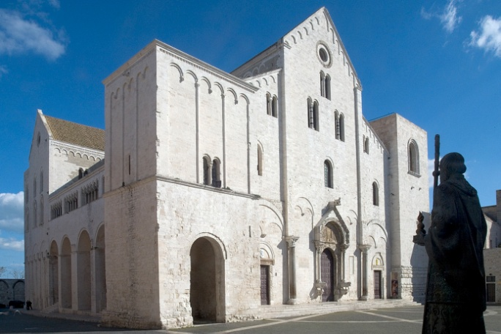
Но в одиннадцатом веке Мирами Ликийскими овладели сарацины, и мощи святого Николая были спешно и секретно перенесены в Бари в Италии.
Перенесение мощей
святителя Николая из
Мир Ликийских в Бари.
Базилика Сан Никола, в
которой покоятся мощи св. Николая
(г.Бари, Италия)
Рака с мощами св. Николая
(Базилика Сан Никола, г.Бари, Италия)

Slide 15
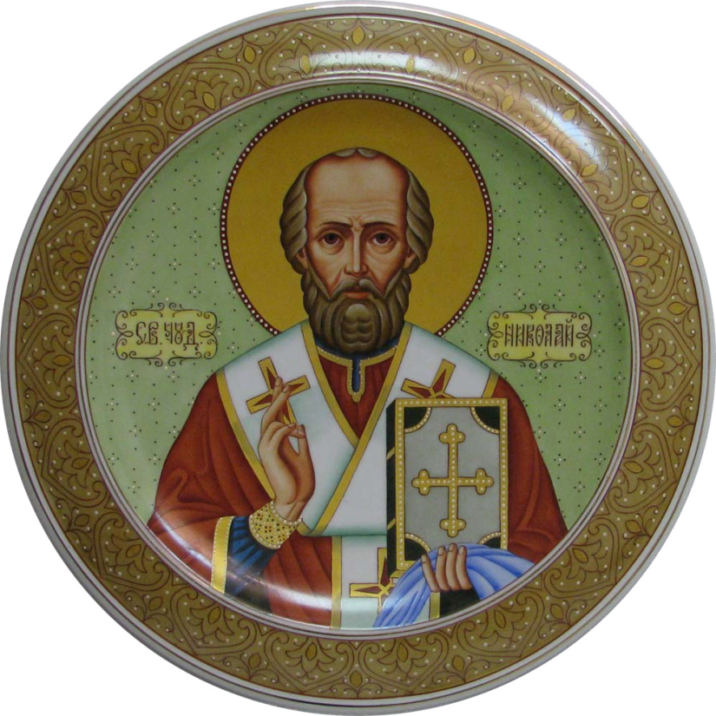
Около шестнадцати веков прошло с тех пор, как жил и подвизался на земле святитель и Угодник Божий Николай, великий Чудотворец, архиепископ Мирликийский, которого теперь чтит и прославляет весь христианский мир за его ревность по вере, добродетельную жизнь и бесчисленные чудеса, совершаемые им и до сих пор всем, прибегающим к нему с верой в его помощь и милосердие Божие.

Slide 16
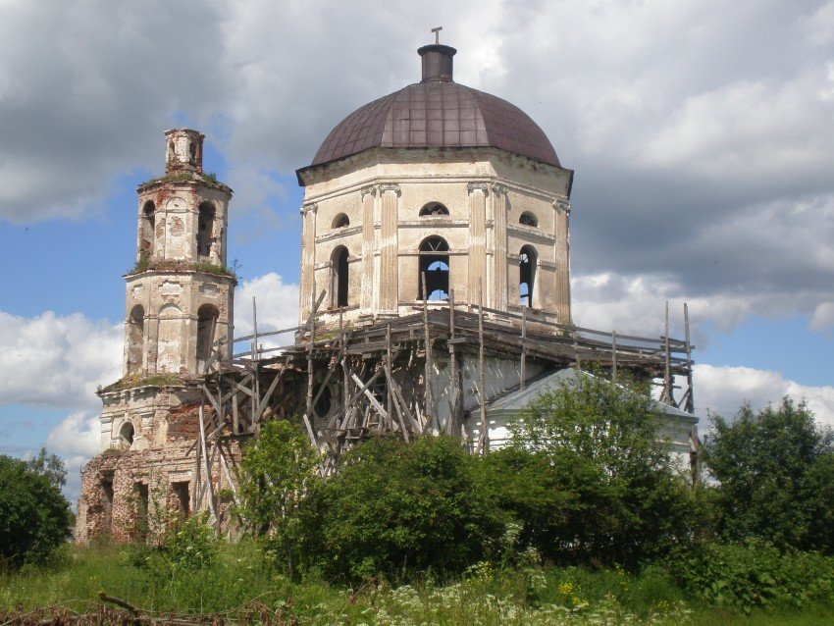
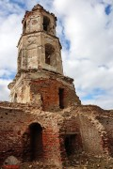
Церковь Николая Чудотворца
Д. Бабье
Никольская церковь – каменный храм Удомельского благочиния Бежецкой епархии в деревне Бабье. Построен и освящен в 1823 г. Первое свидетельство о стоявшей здесь церкви содержится в писцовой книге за 1583 г., где упомянут погост близ сельца Чурибышево (ныне Цирибушево) с деревянным храмом Николая Чудотворца.

Slide 17
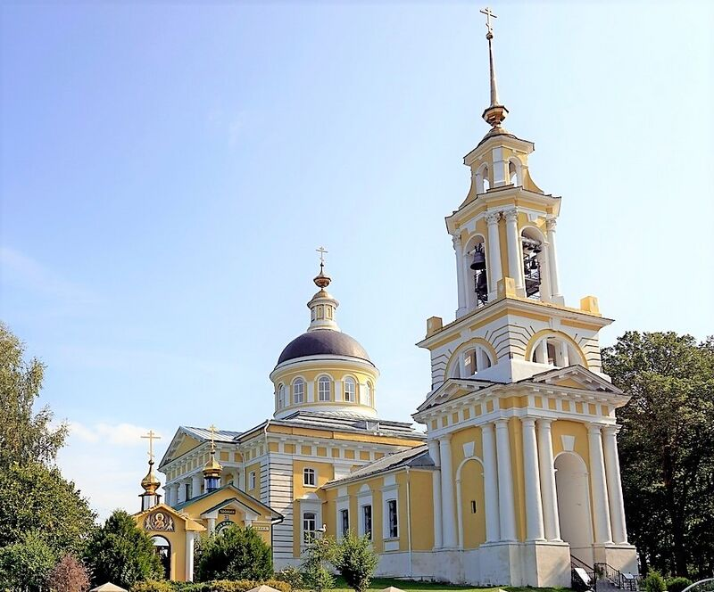
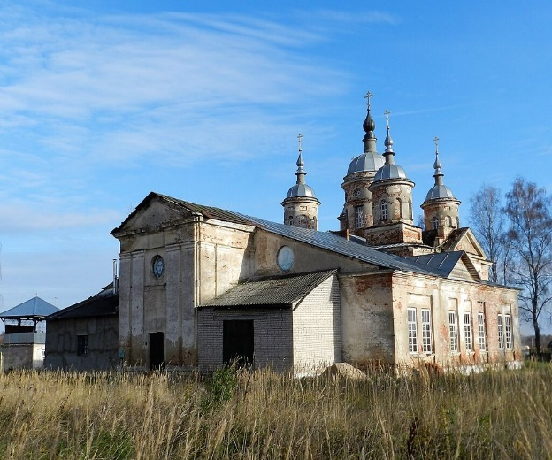
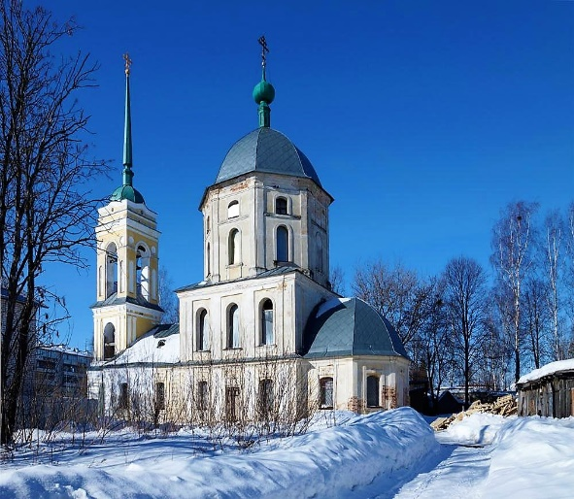
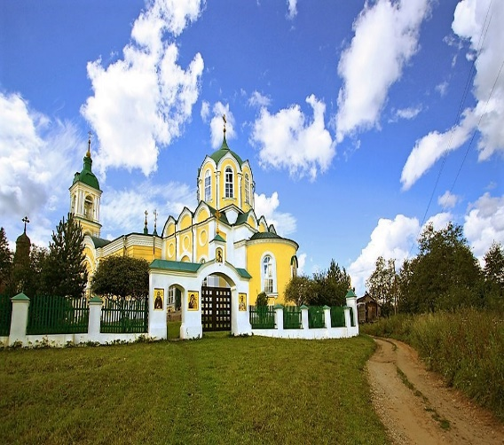
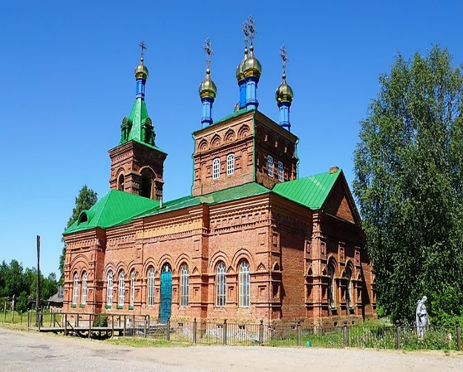
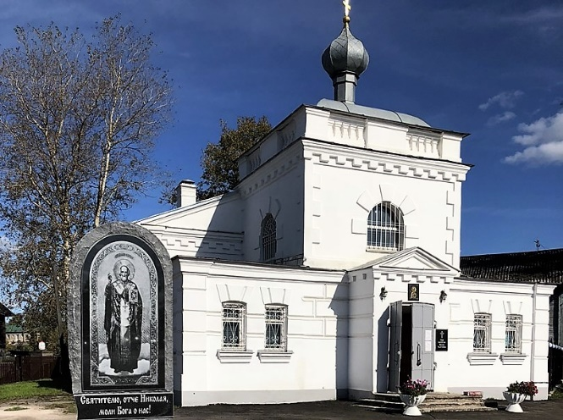
Храмы в честь Святого Николая Чудотворца
в Тверской области

Slide 18
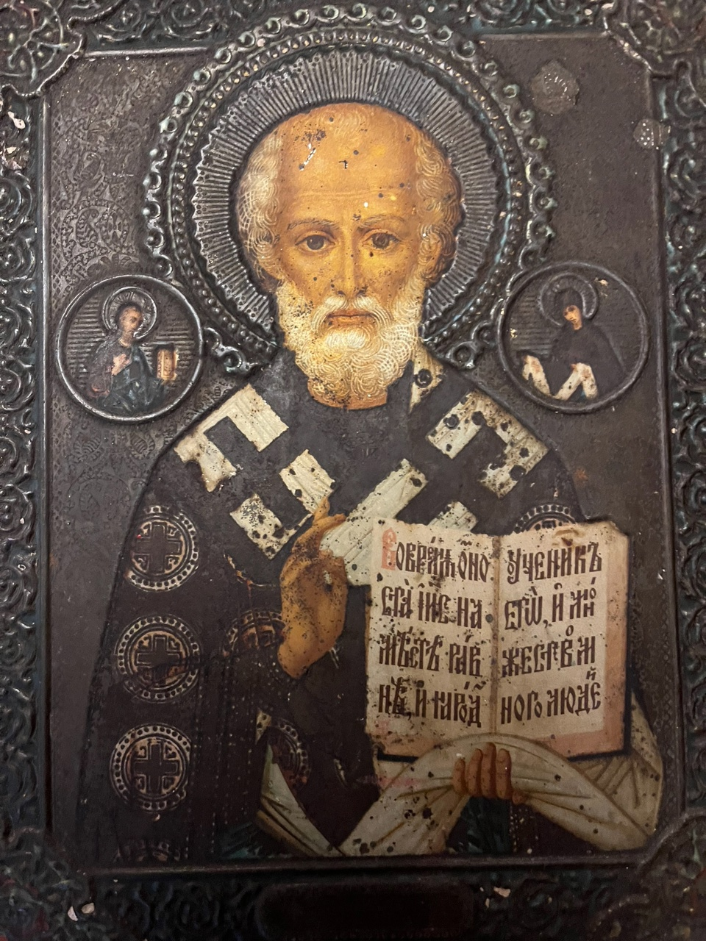
Вот такая икона Николай Чудотворца есть в моей новой семье.
Эта икона очень важна для нас, для всей нашей семьи.

Slide 19
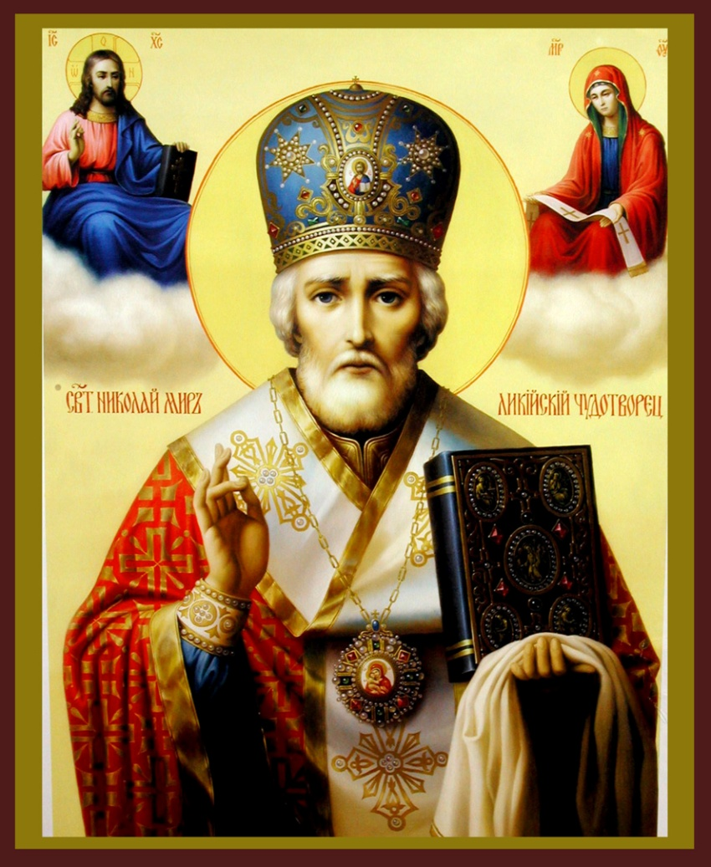
Вся Русь любила этого святого
И любит ныне в веке скоростей,
Спасает он людей со дна морского,
Со дна мирского и со дна страстей.
Старушка молит - будет в утешенье,
Ребенок просит - и ему дает,
И узнику пошлет освобожденье,
И путника в дороге поведет.
Не все еще погибло в мире этом,
Не все еще терпенье через край –
Спешит в беде на помощь тихим светом
Святой Угодник Божий - Николай.
Нина Карташева

Slide 20

• 7–11 марта — город Тверь, Спасо-Преображенский кафедральный собор (7 марта, 17:00 — встреча мощей у Спасо-Преображенского кафедрального собора, г. Тверь, 11 марта в 15:00 проводы из собора).
• 11–13 марта — г. Кашин, Николаевский Клобуков женский монастырь (11 марта в 17:00 встреча в Николаевском Клобуковом монастыре, 13 марта утром, после Божественной литургии, отправка в Вышний Волочëк).
• 13–15 марта — г. Вышний Волочёк, Казанский женский монастырь (прибытие мощей 13 марта во второй половине дня, 15 марта убытие святых мощей в Санкт-Петербург).

Slide 21
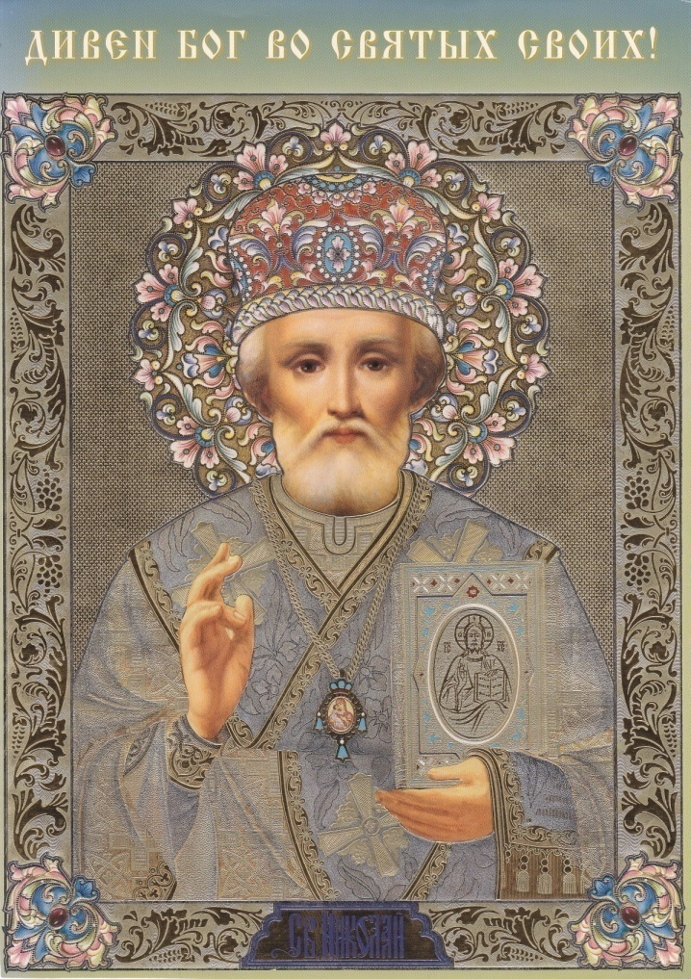
Святителю отче Николае, моли Бога о нас!

